Slide 1

Metod och mall: 5 varför
Innovationsplattformen, VGR
Detta dokument är en del av VGR:s innovationsprocessen för hälso- och sjukvården. För synpunkter och förslag på förbättringar, kontakta innovationsplattformen@vgregion.se

Slide 2
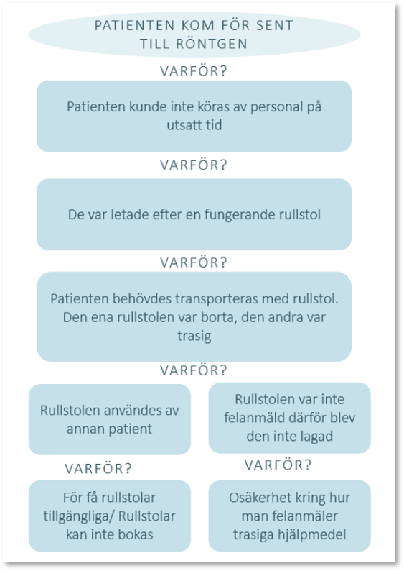
Inledning
5 varför är en enkel men effektiv metodik för att hitta grundproblem genom att ställa frågan ”varför” fem gånger i följd.
Tekniken fungerar genom att svaret på det första varför bildar basen i nästa varför. Så går det vidare till dess att grundproblemet eller grundproblemen har synliggjorts. Därefter prioriterar man grundproblemen och arbetar vidare med det man bedömt som viktigast.
Definiera problemet. Svara tillsammans i grupp på varför problemet uppstår. Vad är orsaken?
Se till att svaren är tillräckligt specifika och relevanta för problemet och inte diffusa och svepande som exempelvis ”för lite resurser”.
När svaren inte längre ger någon ny information är det klokt att backa ett svar, eftersom det föregående svaret ofta är grundorsaken.
Ofta kan frågan varför ge flera svar. Skriv upp dem i olika rutor och fortsätt med de viktigaste.
Fortsätt till grundproblemen nåtts. Ibland kan man behöva pausa för att ta reda på mer information.
Besluta vilket/ vilka grundproblem ni vill arbeta vidare utifrån hur viktiga de bedöms, hur mycket de kan påverkas och hur intressanta ni tycker att de är.
GRUNDORSAKER

Slide 3
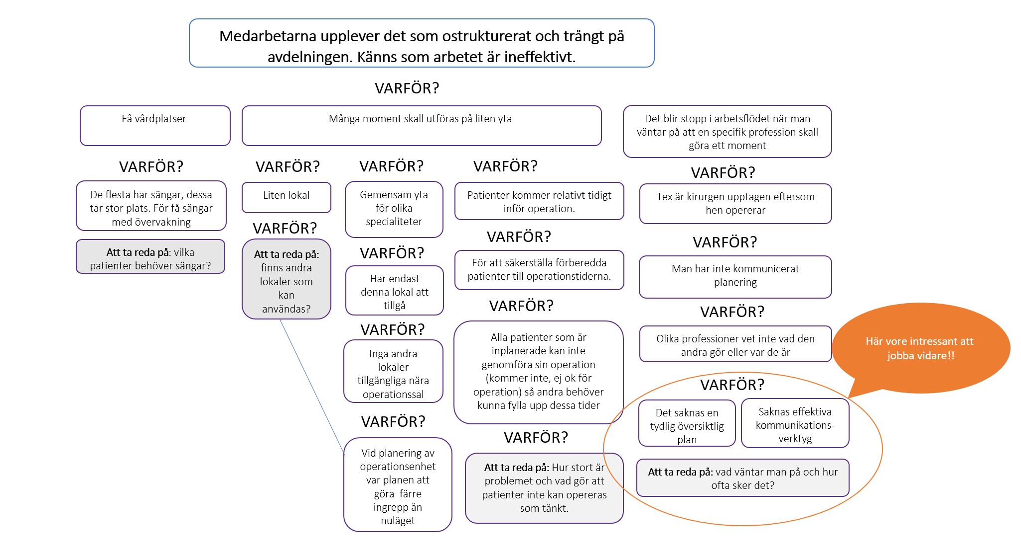
EXEMPEL

Slide 4
Mall: 5-varför
Problemet
Varför?
Varför?
Varför?
Varför?
TIPS!
Ändra mallen så den passar ert problem
Om det inte går så bra, prova att omformulera problemet (t.ex. göra det mer specifikt) och försök igen.
Varför?

